Slide 1

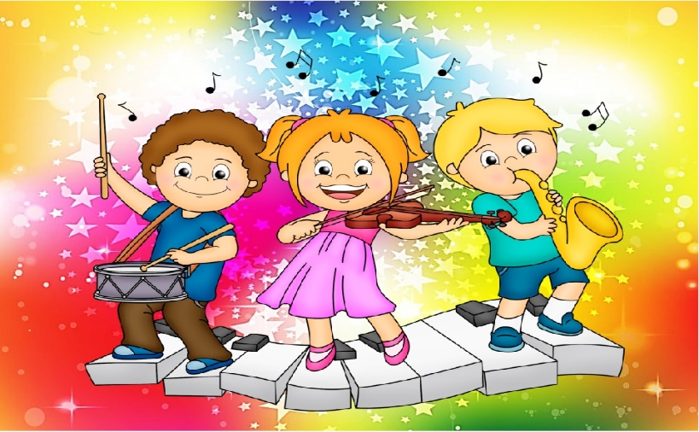
Муниципальное бюджетное дошкольное образовательное учреждение
«Чернышевский детский сад «Подснежник»
Раздольненского района Республики Крым
Презентация
творческо-игрового проекта
«Музыкально-игровая мозаика»
Подготовила: музыкальный руководитель
1 квалификационной категории Чешковская С.А.
2023 г.

Slide 2
Общие сведения о проекте
Адрес: 296210, Российская Федерация, Республика Крым, Раздольненский район, с.Чернышево, ул. Кирова 2-а,
МБДОУ «Чернышевский детский сад «Подснежник»
Руководитель творческого проекта: музыкальный руководитель 1 квалификационной категории Чешковская Светлана Александровна
Участники проекта:
Воспитатели: Асанова Венера Рустамовна, Сусляк Елена Ивановна, Смирнова Наталья Николаевна, Копыстко Ольга Петровна, Плюснина Светлана Алексеевна
Участники проекта в реализации: воспитанники МБДОУ «Подснежник», воспитатели, родители воспитанников
Территория проекта: в пределах МБДОУ
Сроки разработки: январь 2020 г. – декабрь 2023 г.
Сроки реализации: январь 2022 г. - бессрочно

Slide 3
Типология проекта
По количеству детей -групповой дети всех возрастных групп
По образовательным областям – интегрированный:
познавательное развитие,
художественно-эстетическое развитие,
социально-коммуникативное развитие,
физическое развитие
По продолжительности разработки – январь 2020 г. – декабрь 2022г.
По продолжительности реализации – долгосрочный
1 учебный год, с сентября по май
По доминирующему методу – творческо-игровой проект

Slide 4
Проблема
Исследования современной науки показывают, что стимулирование мозга избыточным воздействием гаджетов, интернетом или телевидением ведет к когнитивным задержкам, повышенной импульсивности, снижению способности к саморегуляции у дошкольников. Однако, подавляющее большинство родителей уверены, что телефон, телевизор или компьютер - идеальный способ занять ребёнка. Дети мало общаются и играют, они становятся менее отзывчивыми к чувствам и переживаниям других. Необходима такая игровая среда, которая поможет детям успешно развиваться, формировать навыки общения в социуме в соответствии с их возрастом и наклонностями.

Slide 5
Актуальность
ФГОС ДО указывает на то, что вся система дошкольного воспитания должна работать на ребенка, строиться вокруг его интересов. Главная особенность организации непосредственно образовательной деятельности – это уход от учебной деятельности (занятий), повышение статуса игры, как основного вида деятельности детей дошкольного возраста.
Игра - наиболее доступный для детей вид деятельности, способ переработки полученных из окружающего мира впечатлений, знаний. В игре ярко проявляются особенности мышления и воображения ребёнка, его эмоциональность, активность, развивается потребность в общении.
В основу проекта положена система разнообразных музыкальных игр, способствующих общему развитию ребенка-дошкольника. Посредством музыкально-развивающих, хороводных игр, разминок дети будут проявлять творческие способности – в пении, движениях, ритмическом восприятии, игре на детских музыкальных инструментах и т.д.

Slide 6
Цель проекта: создание системы развивающих музыкальных игр, направленной на всестороннее развитие ребенка.
Задачи проекта:
содействовать накоплению игрового опыта детей посредством музыкальных игр различной направленности;
формировать у дошкольников потребность в игре, познании окружающего мира, нравственных и поведенческих норм;
развивать физические качества детей (выносливость, ловкость, быстрота и т.д.) и сенсорные способности (разные виды слуха, музыкальную отзывчивость);
развивать коммуникативные качества, социальные навыки, эмоциональные переживания в процессе коллективного действия;
воспитывать общую, музыкальную, речевую, двигательную культуру, эстетическое отношение к окружающему.
способствовать проявлению интереса к игровой деятельности у родителей (законных представителей).

Slide 7
Основные формы реализации проекта
Непрерывная образовательная деятельность (далее – НОД)
досуги, развлечения
музыкальные (календарные) праздники
семейные праздники
общие праздники ДОО
ИОМ (индивидуальные образовательные маршруты)
мини-проекты, реализуемые в ДОО
театральные занятия в рамках дополнительного образования

Slide 8
Этапы разработки и реализации проекта
I этап– Организационно-подготовительный (январь-сентябрь 2020):
систематизация, информации (подбор, изучение методической литературы, работа в ИНТЕРНЕТ – ресурсах);
составление плана работы.
II этап – Организационно-практический (сентябрь 2020 – май 2021).
Действия по выполнению намеченных мероприятий по реализации проекта.
Корректировка проекта. Реализация системы игр в работе с детьми. Создание специальных условий для реализации проекта (подготовка ТСО, музыкальных инструментов, аудиотеки, медиатеки, специальных условий для организации игр: атрибутов, масок, костюмов, элементов костюмов, декораций, предметов-заместителей и т.д.) Классификация игрового материала на группы и виды по возрастам, индивидуальным возможностям и формам реализации (матрица игр, картотеки). Подготовка методических рекомендаций для педагогов по разучиванию с детьми музыкальных игр (этапы, методы и приемы). Обобщение опыта.
III этап –Заключительный (январь 2021 - декабрь 2022).
Рефлексия, подведение итогов, анализ деятельности, сопоставление результатов с прогнозируемыми, определение перспектив на будущее. Распространение опыта

Slide 9
Ожидаемые результаты
Воспитанники:
накоплен игровой опыт посредством проведения музыкальных игр;
развиты сенсорные способности и физические качества детей; коммуникативные и социальные навыки;
сформирована потребность в игре, усвоены поведенческие и нравственные нормы;
проявляют общую, музыкальную, речевую, двигательную культуру;
освоили навыки социального поведения в детском коллективе.
Педагоги:
создана система развивающих музыкальных игр, направленная на всестороннее развитие ребенка;
компетентны и заинтересованы в вопросах организации музыкальных игр;
умеют создавать условия для организации музыкальных игр.
Родители:
активные и заинтересованные участники педагогического процесса;
освоили правила организации отдельных игр;
проявляют интерес к игровой деятельности, посредством участия в праздниках, досугах, отрытых мероприятиях.

Slide 10








Общая схема проекта
Творческий проект «Музыкально-игровая мозаика»
Картотека игр
Музыка проекта

Slide 11


Картотеки
музыкальных игр проекта
Игры на развитие
творческого
потенциала
Анимационные
игры-танцы
Игры на развитие
психических процессов
Игры для
семейного досуга
Игры на развитие
социально-коммуникативных
навыков
Игры на развитие
чувства ритма

Slide 12


Игры для
ускорения темпа
Игры-забавы
Сюжетно-
ролевые игры
Дидактические
игры
Музыкальные
разминки
Хороводные
игры
Игры, развивающие
музыкальный слух

Slide 13
Классификация, направленность, использование игр
№ | разновидность игры | направленность игры | где используется игра
1 | Игры на развитие социально-коммуникативных навыков | -Формировать у детей ценные навыки и способы поведения в отношениях с другими людьми; -развивать коммуникативные навыки и социальную активность | НОД, музыкальные, семейные, праздники, общие праздники ДОУ, мини проекты, досуги, театральные занятия
2 | Игры на развитие психических процессов | -Развивать все психические процессы; -накапливать зрительные, слуховые, тактильные, ощущения | НОД, музыкальные праздники, театральные занятия
3 | Игры на развитие чувства ритма | -Развивать ритмическое чувство; -способствовать пониманию особенностей ритма, как одного из средств образной выразительности | Музыкальные занятия, ИОМы
4 | Игры на развитие творческого потенциала | -Развивать творческие способности дошкольников (фантазия, воображение, эмпатия); -развивать артистические навыки (походка, поза, жестикуляция, мимика) | НОД, праздники, семейные праздники, досуги, мини – проекты, театральные занятия
5 | Анимационные игры-танцы | - Развивать внимание, ритмичность, музыкальность; -создавать условия для формирования активной жизненной позиции, эмоционального подъема | Праздники, семейные праздники, досуги, мини проекты, театральные занятия
6 | Музыкальные разминки | -Активизировать двигательную активность посредством интерактивных технологий | НОД, досуги, праздники, театральные занятия

Slide 14
№ | разновидность игры | направленность игры | где используется игра
7 | Игры для домашнего семейного досуга | -развивать общение и взаимодействие детей со взрослыми и сверстниками; -формировать позитивные установки поведения в социуме | Домашние праздники досуги
8 | Хороводные игры | -развивать ритмическое чувство; -способствовать пониманию особенностей ритма, как одного из средств образной выразительности | Музыкальные занятия, ИОМы
9 | Сюжетно-ролевые игры | -знакомить с социальными отношениями, нормами, традициями, присущими культуре, в которой живет ребенок, их освоение; учить имитации особенностей чьего-то поведения, достраивание ситуации в своем воображении | НОД, музыкальные праздники, досуги
10 | Игры-забавы | -создать позитивный эмоциональный фон,, -совершенствовать речь, развивать воображение, память, -работать над координацией движений, -воспитывать терпение, доброжелательное отношение друг с другом | НОД, праздники, досуги
11 | Игры, развивающие музыкальный слух | -способствовать восприятию музыки, развивать музыкальное восприятие, -развивать ладовое чувство, звуко-высотный тембровый слух | Режимные моменты, НОД, досуги
12 | Игры на ускорение темпа | -развивать музыкально-сенсорные способности(темп); - способствовать повышению эмоционального тонуса | НОД, музыкальные праздники, театральные занятия, досуги

Slide 15

Алгоритм работы с музыкальной игрой
Выбор мероприятия (семейный праздник, общий праздник ДОО, НОД, ИОМ и т.д.)
Классификация игр
(разновидность игры, решаемые задачи)
Матрица игр
(выбор картотеки)
Матрица игр (выбор картотеки)
Включение выбранной
игры в мероприятие

Slide 16
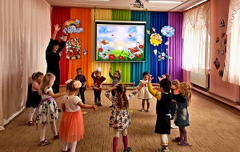
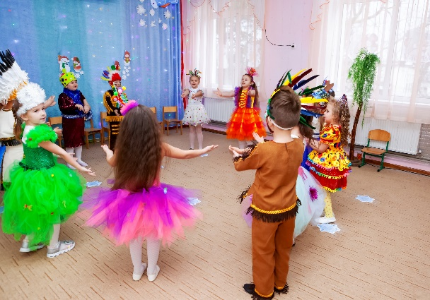
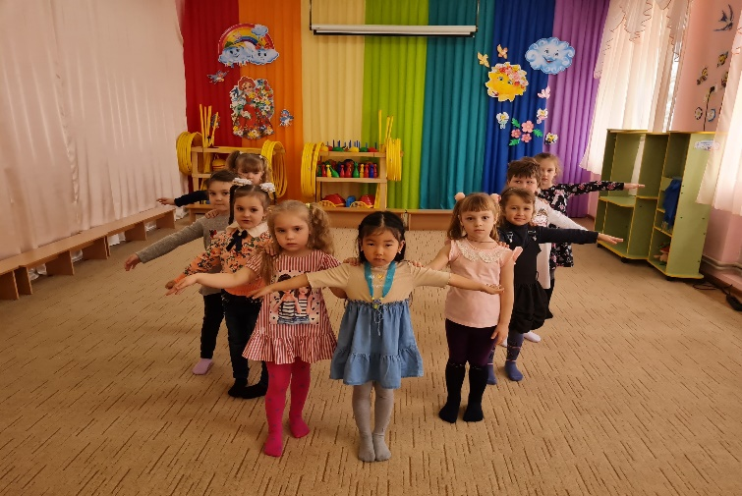
Реализация проекта
«Музыкально-игровая мозаика»
в образовательном процессе
Музыкальная разминка
на мультимедийное доске
группа «»Любознайки»
Игра на развитие
социально-коммуникативных
навыков
Анимационная игра
группа «Капельки»

Slide 17
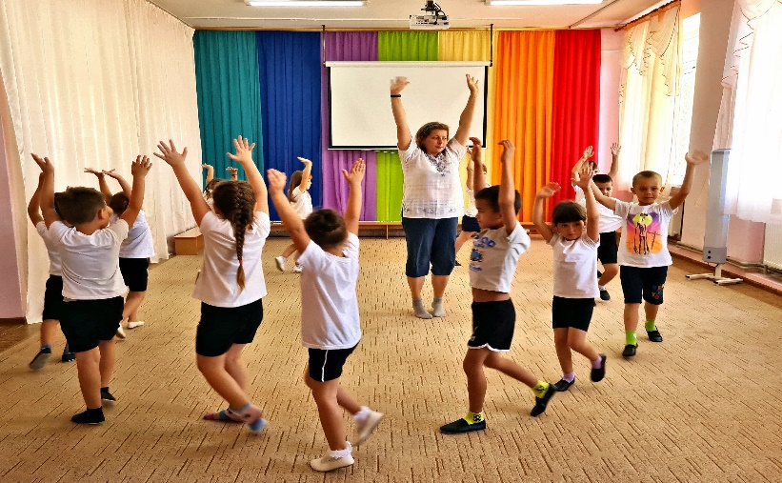
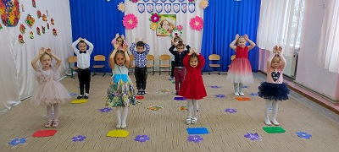
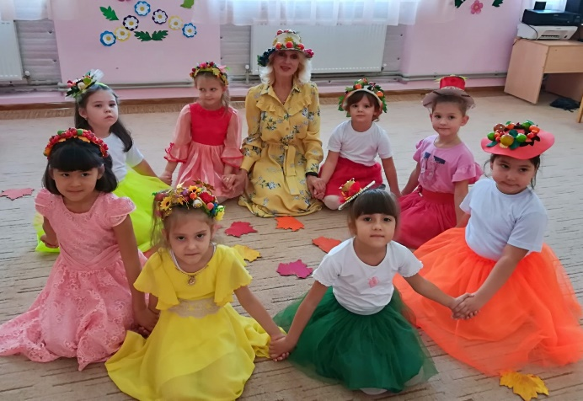
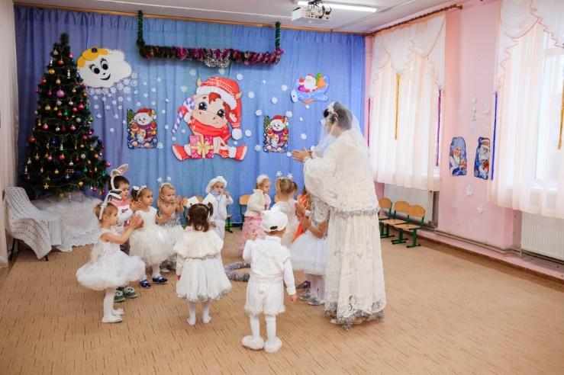
Анимационный
танец «Фиксики»
Игра на развитие
творческого
потенциала
Игра на развитие
чувства ритма
Анимационный
танец

Slide 18
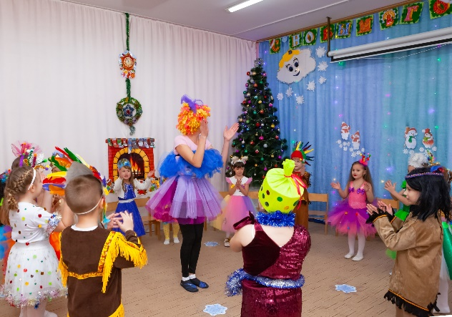
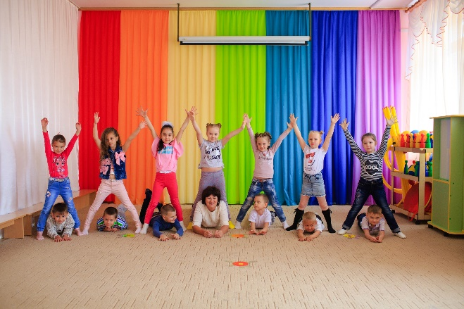
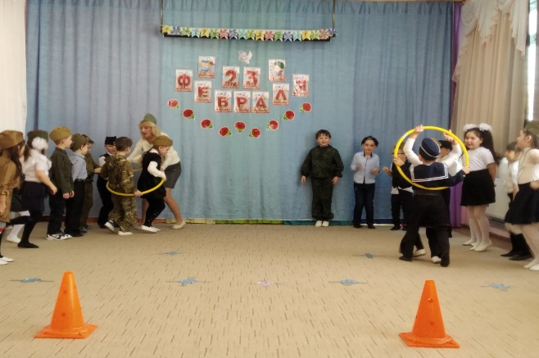
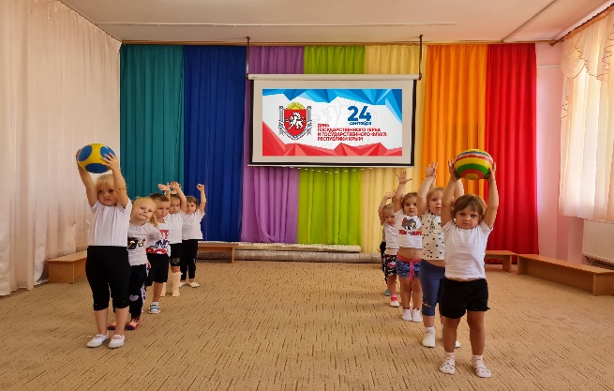
Хороводная игра
Игра на развитие
творческого
потенциала
Игра на развитие
психических процессов
Игра на развитие
психических процессов

Slide 19
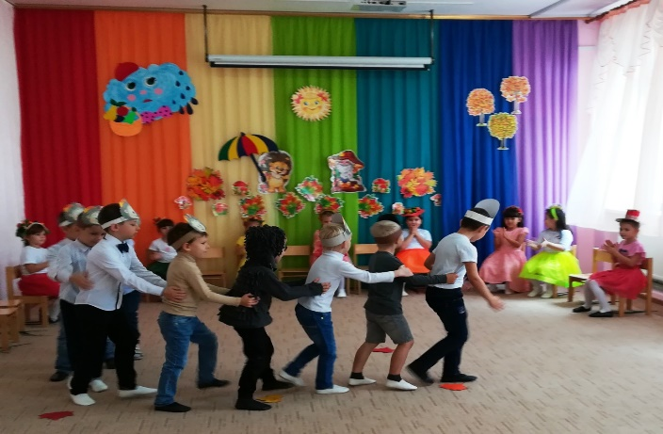
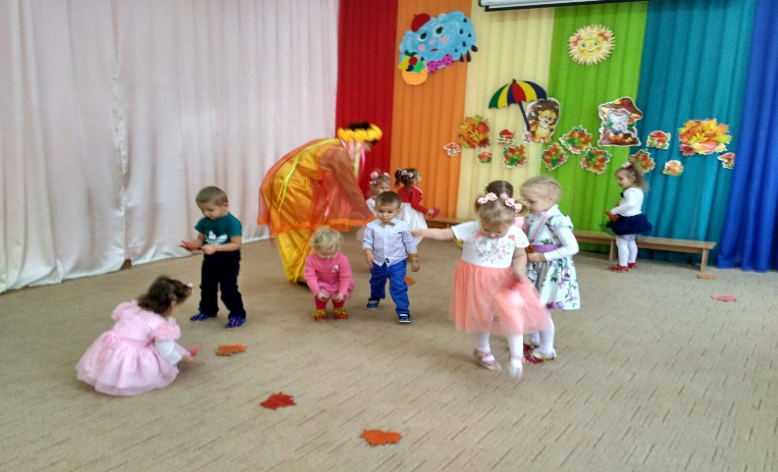
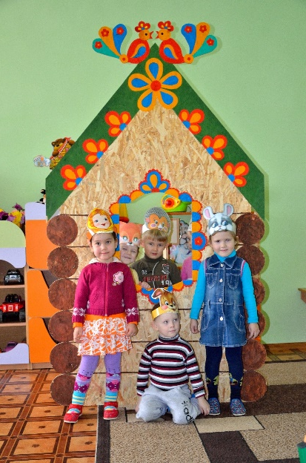
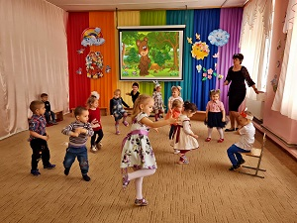
Игра на развитие
социально-
коммуникативных
навыков
Игра-забава
Сюжетно-ролевая
игра
Игра, развивающая
музыкальный слух

Slide 20
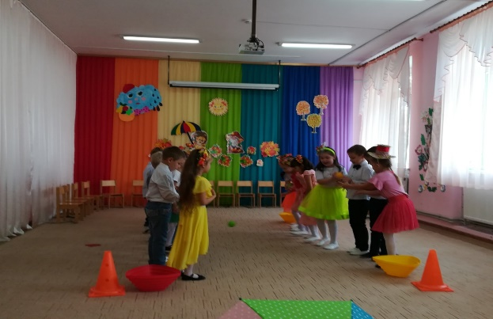

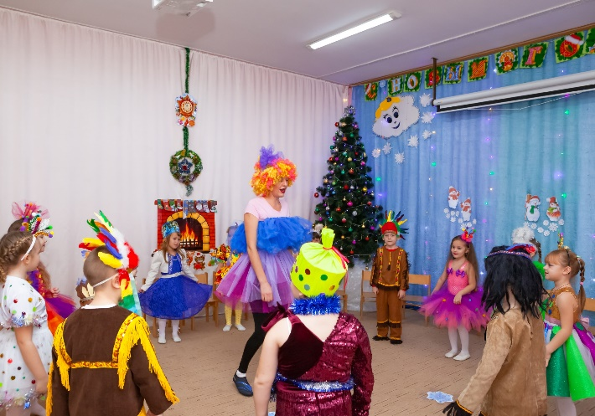
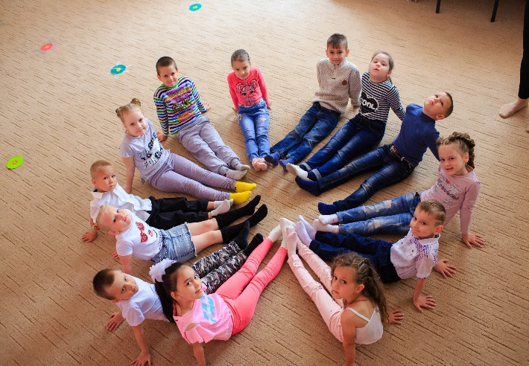

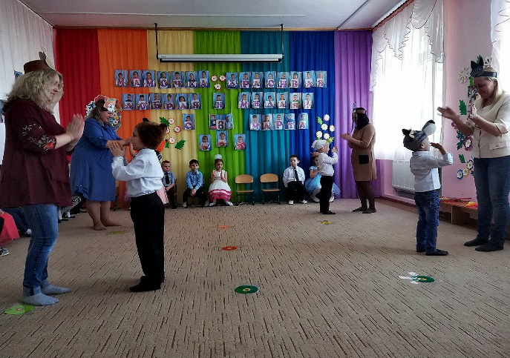
Игра для ускорения
темпа
Игра для развития
психических
процессов
Игра на развитие
социально
-коммуникативных
навыков
Игра на развитие
чувства ритма
Хороводная игра
Игра для
семейного досуга

Slide 21
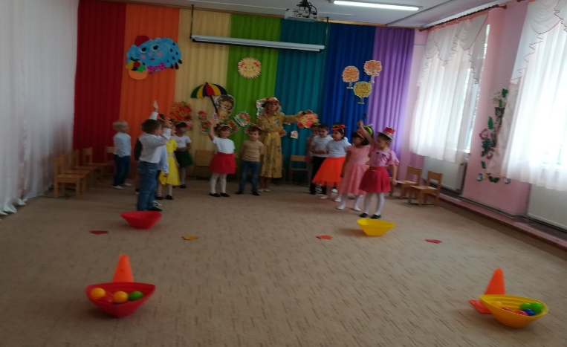
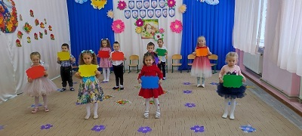
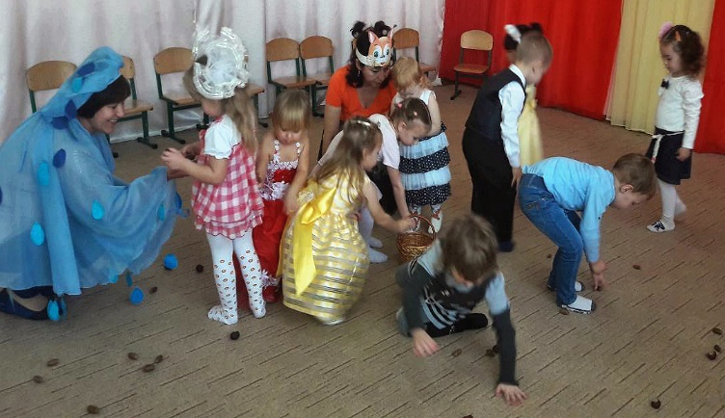
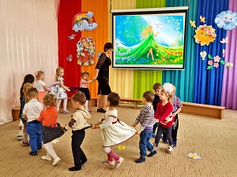
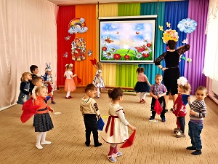
Игра для
ускорения
темпа
Игра на развитие творческого потенциала
Музыкальные разминки
Игра –забава
Анимационный
танец

Slide 22
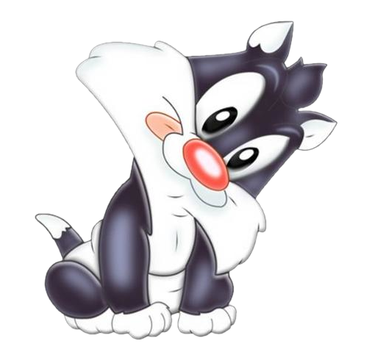
Спасибо за внимание

